Slide 1
Paditë Strategjike Kundër Pjesëmarrjes Publike (SLAPP)

Slide 2
DEFINICIONI
Paditë Strategjike kundër Pjesëmarrjes Publike (“slapp”) janë veprime ligjore që kërcënohen, iniciohen ose ndiqen si një mjet për të ngacmuar ose frikësuar objektivin e tyre dhe që synojnë të parandalojnë, pengojnë, kufizojnë ose penalizojnë shprehjen e lirë për çështjet me interes publik dhe ushtrimin e të drejtave që lidhen me pjesëmarrjen publike.

Slide 3

SLAPP SHOQËROHEN ME FUSHATA KUNDËR TË PADITURVE
Paditë SLAPP shpesh mund të shoqërohen me praktika agresive të menaxhimit të reputacionit, të cilat synojnë të diskreditojnë të paditurin. ndryshe nga kompanitë e avokatëve, firmat e menaxhimit të reputacionit janë më pak të rregulluara, duke e bërë shumë më të vështirë sfidimin ose kundërshtimin e aktiviteteve të tyre nëpërmjet kanaleve zyrtare. ardhmen.

Slide 4

Pasojat e padive SLAPP
SLAPP kanë pasoja të gjera: ato pengojnë lirinë e shprehjes, duke minuar shpërndarjen e lirë të ideve dhe informacionit, që është e drejtë thelbësore në një shoqëri pluraliste.
SLAPP mund të çojnë në vetëcensurë dhe në "efekt frenimi" ndaj lirisë së shprehjes, pasi gazetarët ose palët e tjera të prekura tërhiqen nga hulumtimet dhe publikimet nga frika e pasojave ligjore dhe financiare.
Si rezultat, publiku e humbet të drejtën e qasjes në informacione.

Slide 5

Si dallojnë paditë SLAPP nga paditë e mirëfillta?
Paditë SLAPP ndryshojnë nga rastet e mirëfillta të shpifjes, të shkeljes së privatësisë, të shkeljes së të drejtave të autorit, ose pretendimeve të tjera ligjore, të cilat lindin nga nevoja për të mbrojtur vërtet të drejtat.
Ato kanë për qëllim të pengojnë pjesëmarrjen publike, dhe jo të mbrojnë të drejtat e ndonjë personi fizik apo juridik.
Si të kuptojmë që një padi është slapp dhe jo padi e mirëfilltë?

Slide 6

Ndikimi tek të drejtat tjera
SLAPP ndikojnë gjithashtu në (mos) gëzimin e një sërë të drejtash të tjera thelbësore të mbrojtura nga konventa, duke përfshirë të drejtën për qasje në një gjykatë (neni 6, e drejta për një gjykim të drejtë); të drejtën për reputacion (neni 8, e drejta për respektimin e jetës private dhe familjare); dhe të drejtën për një mjete efektive juridike (neni 13).

Slide 7
Ndikimi tek të drejtat tjera (vazhdim)
Ndikimi kryesor mund të ndihet veçanërisht në lidhje me nein 6 të konventës. Neni 6 parashikon se secili ka të drejtë për një gjykim të drejtë dhe se duhet të ketë mundësinë për të paraqitur çështjen e tij në mënyrë efektive përpara një gjykate, në përputhje me parimet e drejtësisë procedurale dhe barazisë së armëve. Megjithatë, "e drejta për qasje në drejtësi" nuk është absolute dhe automatike.

Slide 8
TIMLINE E NGJARJEVE QË ÇUAN NË KRIJIMIN E LËVIZJES EUROPIANE KUNDËR PADIVE SLAPP

Slide 9
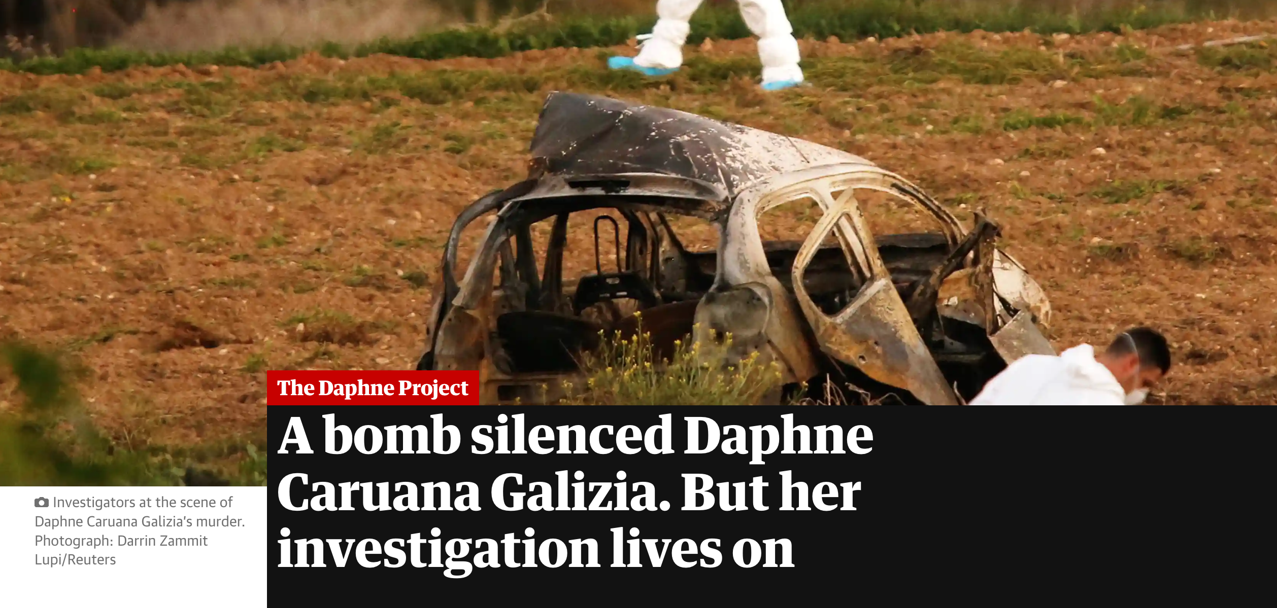
16 tetor 2017

Slide 10

10 prill 2018

Slide 11
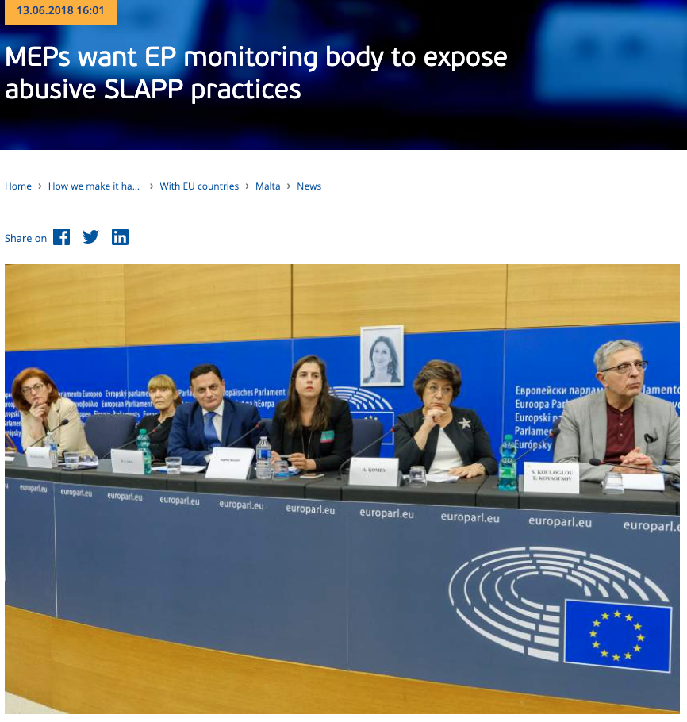
13 qershor 2018

Slide 12

4 mars 2019

Slide 13

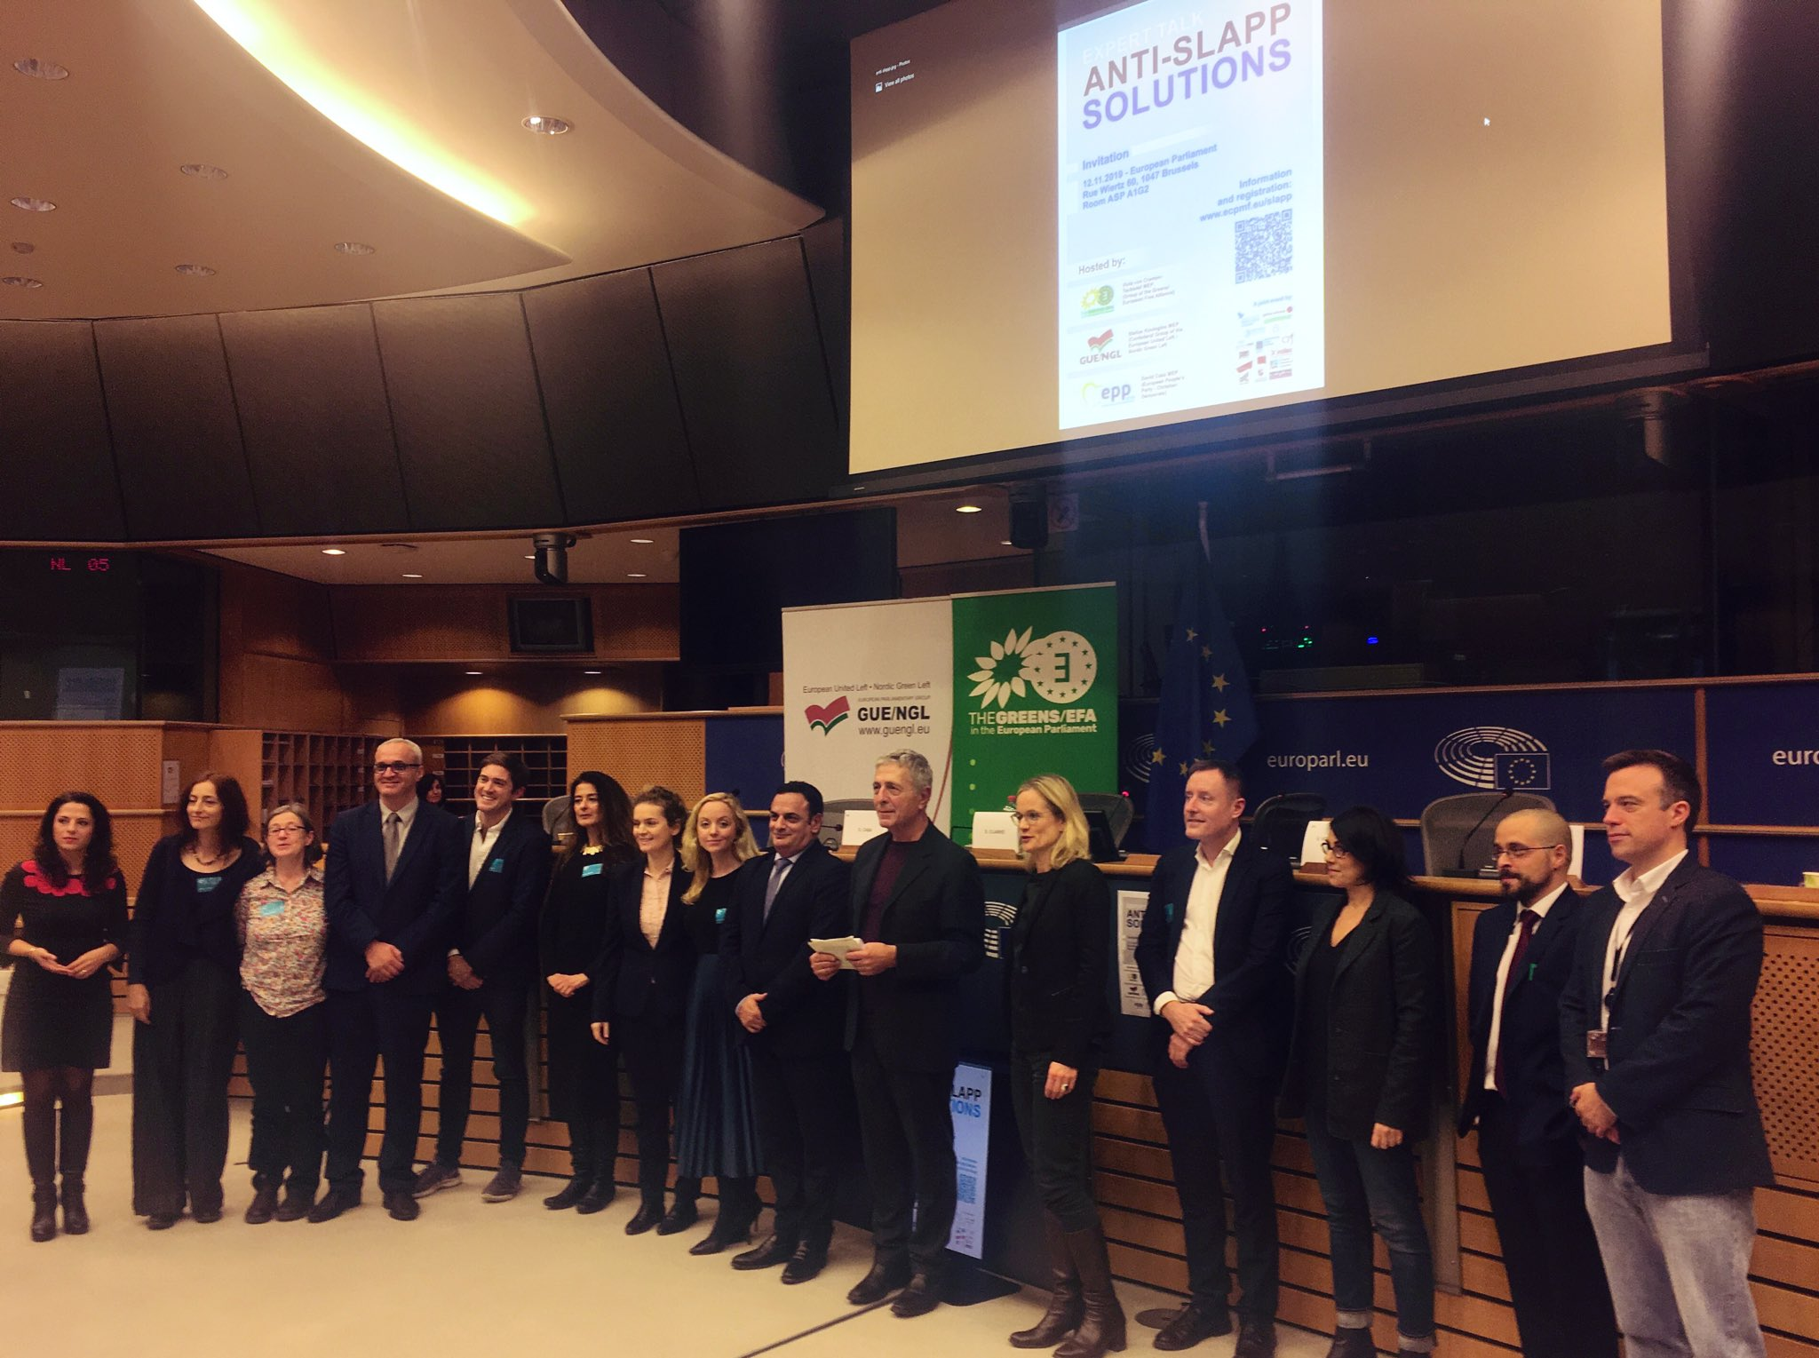
12 nëntor 2019

Slide 14
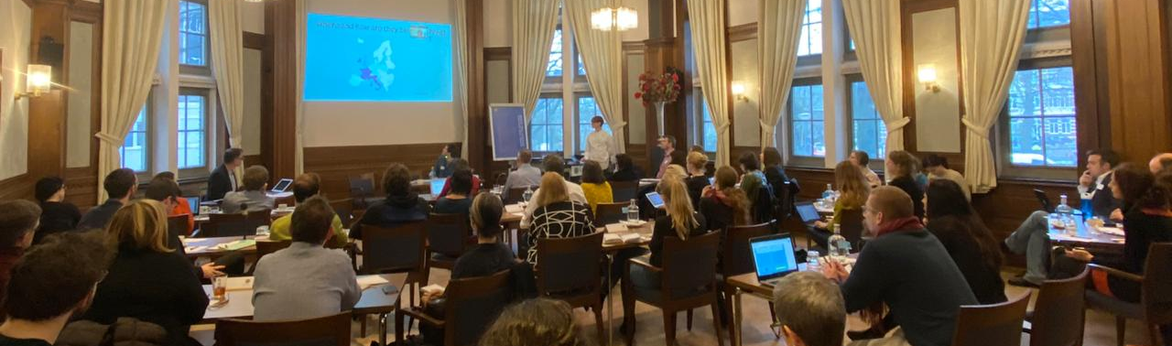
24 shkurt 2020

Slide 15

27 tetor 2020

Slide 16

1 dhjetor 2020

Slide 17

3 dhjetor 2020

Slide 18

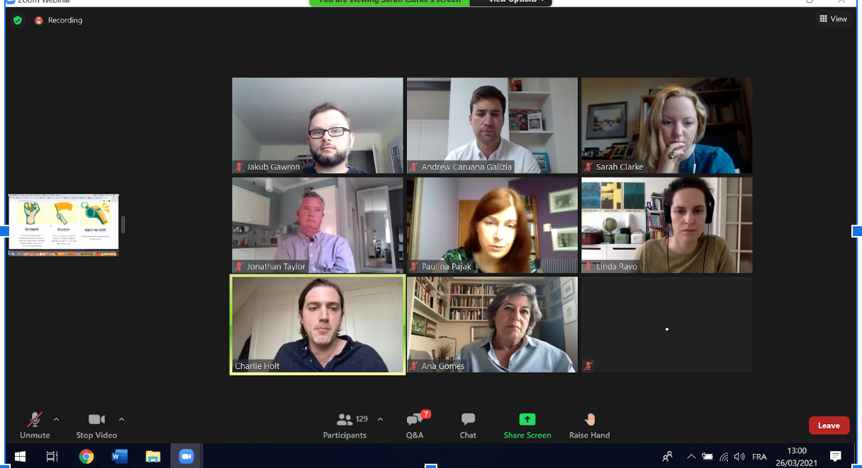
26 mars 2021

Slide 19
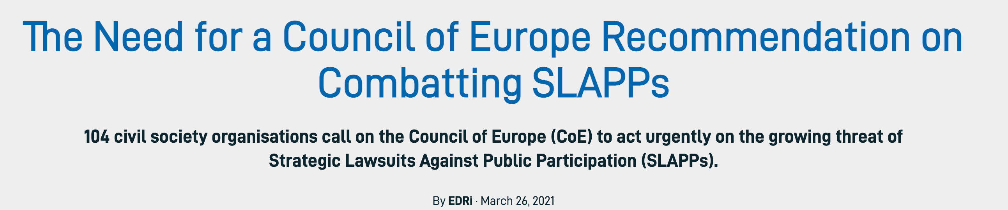
26 mars 2021

Slide 20
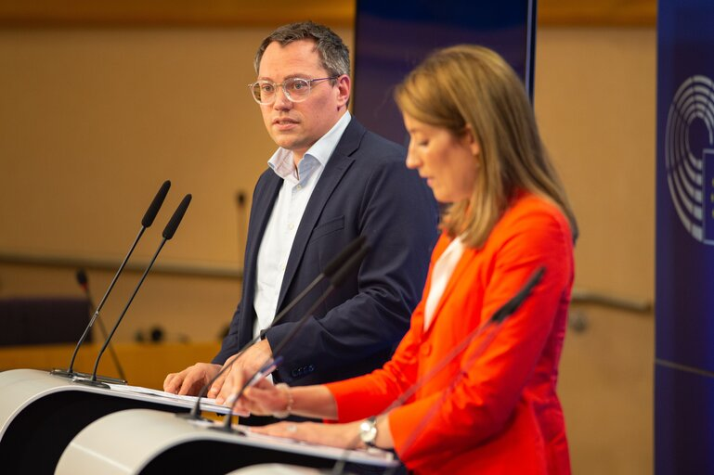
11 nëntor 2021

Slide 21
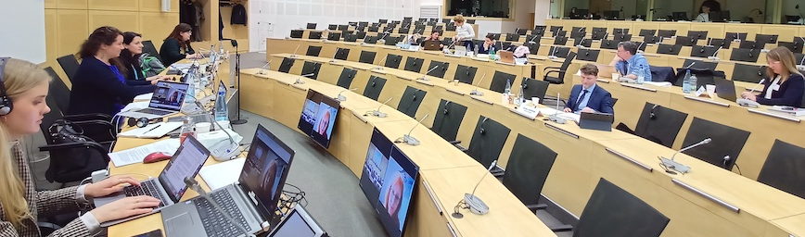
1 janar 2022

Slide 22
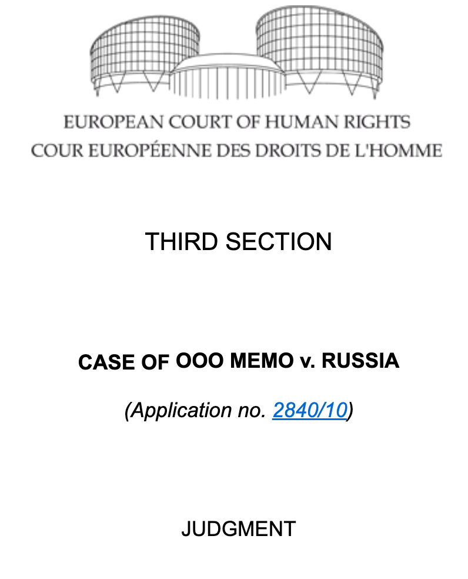
15 mars 2022

Slide 23
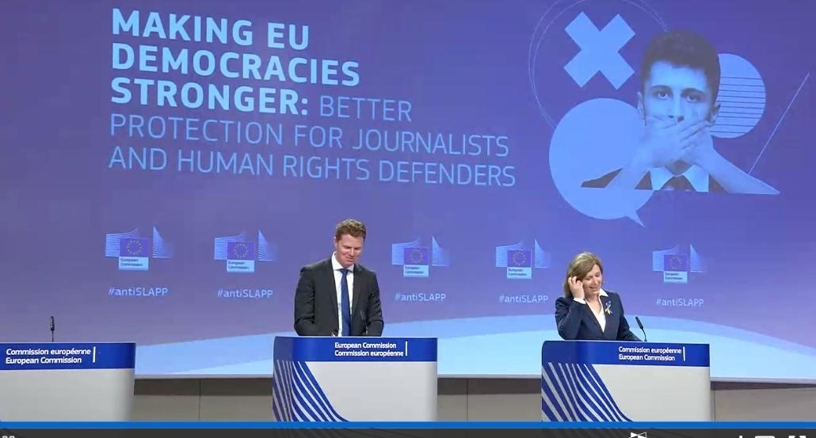
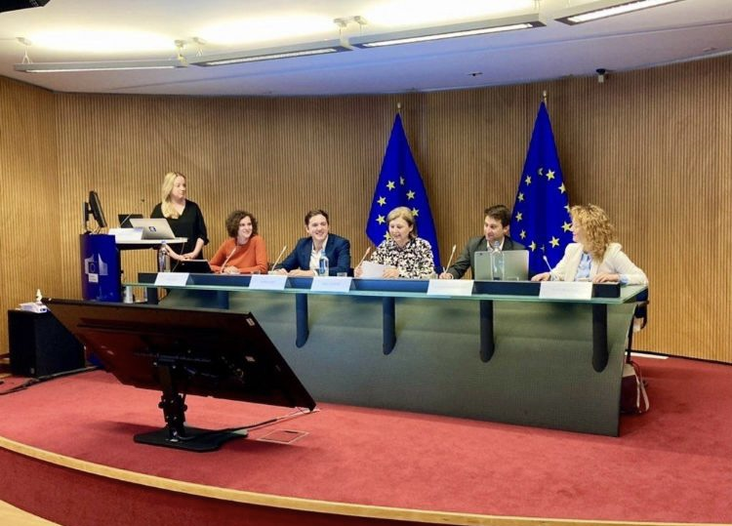
27 prill 2022
Daphne’s laW

Slide 24
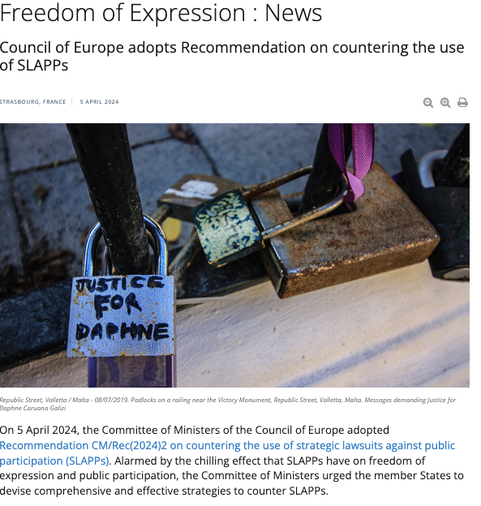
5 prill 2024

Slide 25
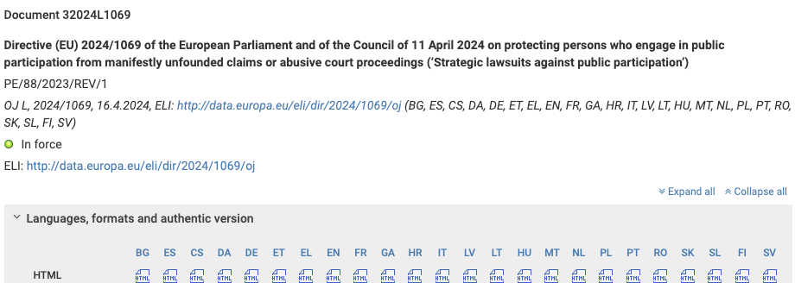
11 prill 2024

Slide 26
INSTRUMENTET EUROPIANE KUNDËR PADIVE SLAPP

Slide 27
Këshilli i Evropës – rekomandimi cm/rec(2024)2 i komitetit të ministrave për shtetet anëtare mbi luftimin e përdorimit të padive strategjike kundër pjesëmarrjes publike (slapp)
Komisioni Evropian – rekomandimi (be) 2022/758 i komisionit, i datës 27 prill 2022, për mbrojtjen e gazetarëve dhe mbrojtësve të të drejtave të njeriut që angazhohen në pjesëmarrje publike nga procedurat gjyqësore qartazi të pabazuara ose abuzive (“paditë strategjike kundër pjesëmarrjes publike” – slapp)
Bashkimi Evropian – direktiva (be) 2024/1069 e parlamentit evropian dhe e këshillit, e datës 11 prill 2024, për mbrojtjen e personave që angazhohen në pjesëmarrje publike nga kërkesat qartazi të pabazuara ose procedurat gjyqësore abuzive (“paditë strategjike kundër pjesëmarrjes publike” – slapp)

Slide 28
PËRMBAJTJA | REKOMANDIMI I KËSHILLIT TË EVROPËS (CM/REC(2024)2) | DIREKTIVA E BE (2024/1069)
Fushëveprimi | Mbulon çështjet administrative, civile dhe penale | Mbulon vetëm çështjet civile me element ndër-kufitar (cross-border)
DEFINICIONE | Paditë Strategjike kundër Pjesëmarrjes Publike (“SLAPP”) kuptohen si veprime ligjore që kërcënohen, iniciohen ose ndiqen si një mjet për të ngacmuar ose frikësuar objektivin e tyre dhe që synojnë të parandalojnë, pengojnë, kufizojnë ose penalizojnë shprehjen e lirë për çështjet me interes publik dhe ushtrimin e të drejtave që lidhen me pjesëmarrjen publike. | “Procedurat abuzive gjyqësore kundër pjesëmarrjes publike" nënkuptojnë procedura gjyqësore që nuk janë ngritur për të ushtruar vërtet një të drejtë, por kanë si qëllim kryesor parandalimin, kufizimin ose ndëshkimin e pjesëmarrjes publike, duke shfrytëzuar shpesh një pabarazi të pushtetit midis palëve, dhe që bazohen në pretendime të pabazuara.
TERMINOLOGJIA KRYESORE | Pjesëmarrja publike Interesi publik | Pjesëmarrja publike Çështje e interesit publik Procedura gjyqësore abusive kundër pjesëmarrjes publike

Slide 29
PËRMBAJTJA | REKOMANDIMI I KËSHILLIT TË EVROPËS (CM/REC(2024)2) | DIREKTIVA E BE (2024/1069)
INDIKATORËT E PADIVE SLAPP | a. paditësi përpiqet të shfrytëzojë një pabarazi të pushtetit, siç është përparësia financiare ose ndikimi politik ose shoqëror, për të ushtruar presion mbi të paditurin; b. argumentet e paraqitura nga paditësi janë pjesërisht ose plotësisht të pabazuara; c. mjetet juridike të kërkuara nga paditësi janë joproporcionale, të tepruara ose të paarsyeshme; d. pretendimet përbëjnë abuzim të ligjeve ose procedurave; e. paditësi angazhohet në taktika procedurale dhe gjyqësore të dizajnuara për të rritur shpenzimet për të pandehurin, të tilla si vonesa e procedurave, zgjedhja e një forumi që është i pafavorshëm për pjesëmarrjen publike ose i bezdisshëm për të paditurin, nxitja e një ngarkese të rëndë pune dhe ushtrimi i ankesave me pak ose aspak perspektivë suksesi; f. veprimi ligjor synon qëllimisht individët dhe jo organizatat përgjegjëse për veprimin e kundërshtuar; | a. natyra joproporcionale, e tepruar ose e paarsyeshme e kërkesëpadisë, përfshirë kërkesën e tepruar rreth vlerës së mosmarrëveshjes; b. ekzistenca e procedurave të shumta të iniciuara nga paditësi ose palët e lidhura me të në lidhje me çështje të ngjashme; c. frikësimi, ngacmimi ose kërcënimet nga ana e paditësit ose përfaqësuesve të paditësit, para ose gjatë proceseve gjyqësore, si dhe sjellje të ngjashme nga paditësi në çështje të ngjashme ose të njëkohshme; d. përdorimi me keqbesim i taktikave procedurale, siç është vonimi i procedimeve. d. përdorimi në keqbesim i taktikave procedurale, të tilla si vonesa e procedurave, përzgjedhja mashtruese ose abuzivee forumit për zgjidhjen e rasteve ose ndërprerja e çështjeve në një fazë të mëvonshme të procedurës me keqbesim.

Slide 30
PËRMBAJTJA | REKOMANDIMI I KËSHILLIT TË EVROPËS (CM/REC(2024)2) | DIREKTIVA E BE (2024/1069)
INDIKATORËT E PADIVE SLAPP (VAZHDON) | g. veprimi ligjor shoqërohet nga një ofensivë e marrëdhënieve me publikun e krijuar për të ngacmuar, diskredituar ose frikësuar akterët që marrin pjesë në debat publik ose që synon të largojë vëmendjen nga çështja thelbësore në fjalë; h. paditësi ose përfaqësuesit e tyre përfshihen në frikësim ligjor, ngacmim ose kërcënim, ose kanë një histori të tillë; i. paditësi ose palët e lidhura angazhohen në veprime juridike të shumëfishta dhe të koordinuara ose ndërkufitare në bazë të të njëjtit grup faktesh ose në lidhje me çështje të ngjashme; j. paditësi refuzon sistematikisht të angazhohet me mekanizma jashtë-gjyqësorë për të zgjidhur padinë.

Slide 31
PËRMBAJTJA | REKOMANDIMI I KËSHILLIT TË EVROPËS (CM/REC(2024)2) | DIREKTIVA E BE (2024/1069)
LLOJET E PADIVE SLAPP | Paditë SLAPP vendore Paditë SLAPP ndër-kufitare Paditë SLAPP të shumëfishta ose të koordinuara Paditë SLAPP që targetojnë pjesëmarrjen anonime publike | Paditë SLAPP ndër-kufitare të natyrës civile
FAZAT E VEPRIMEVE LIGJORE | Të gjitha fazat e veprimeve ligjore, duke përfshirë një kërcënim fillestar për veprime ligjore. | Të gjitha fazat e veprimit juridik civil, duke përfshirë procedurat për masat e përkohshme dhe paraprake, kundërveprimet ose lloje të tjera të veçanta të mjeteve juridike të disponueshme sipas instrumenteve të tjera.
REFUZIMI I PADISË NË FAZË TË HERSHME (early dismissal) | a. gjykatat, me iniciativën e tyre, mund të refuzojnë paditë si SLAPP në fazë të hershme të procedurës; dhe, b. të paditurit mund të paraqesin kërkesë për refuzimin e padive kundër pjesëmarrjes publike, në mënyrë që të kundërshtohen efektet e dëmshme të padive SLAPP në debatet për çështje të interesit publik. | Shtetet Anëtare sigurojnë që gjykatat dhe tribunalet mund të refuzojnë, pas shqyrtimit të duhur, paditë kundër pjesëmarrjes publike si qartazi të pabazuara, në fazën më të hershme të mundshme të procesit, në përputhje me legjislacionin kombëtar.

Slide 32
PËRMBAJTJA | REKOMANDIMI I KËSHILLIT TË EVROPËS (CM/REC(2024)2) | DIREKTIVA E BE (2024/1069)
NDËRPRERJA E PROCEDURËS | Kur legjislacioni kombëtar e lejon, Shtetet Anëtare duhet të sigurojnë që, nëse i padituri aplikon për refuzimin e padisëve, procedurat kryesore të mund ndërprehen derisa të merret një vendim përfundimtar për atë kërkesë. | Nuk mbulohet
SIGURIMI I SHPENZIMEVE PROCEDURALE | Shtetet Anëtare duhet të vendosin rregulla, në përputhje me ligjin dhe praktikën kombëtare, për të siguruar që në proceset gjyqësore kundër pjesëmarrjes publike, autoritetet gjyqësore dhe autoritetet e tjera kompetente kanë fuqinë t'i kërkojnë paditësit të sigurojë shpenzimet procedurale, ose për shpenzimet dhe dëmet procedurale, nëse e konsideron këtë siguri të përshtatshme në funksion të pranisë së treguesve të SLAPP-ve, siç përcaktohet në paragrafin 8 (më sipër). | Shtetet Anëtare sigurojnë që në proceset gjyqësore të ngritura kundër personave fizikë ose juridikë për shkak të angazhimit të tyre në pjesëmarrje publike, gjykata ose tribunali mund të kërkojë, pa cenuar të drejtën e qasjes në drejtësi, që paditësi të sigurojë shpenzimet e parashikuara të procedurës, që mund të përfshijë shpenzimet ligjore nga përfaqësimi i shkaktuar nga i padituri dhe, nëse parashikohet në legjislacionin kombëtar, edhe dëmshpërblimin.
KTHIMI I SHPENZIMEVE GJYQËSORE | Shtetet Anëtare inkurajohen të hartojnë dispozitat e duhura ligjore për t’u mundësuar gjykatave, që pas përcaktimit se një padi është SLAPP, të urdhërojnë paditësit të përballojnë të gjitha shpenzimet e procedurës, duke përfshirë kostot e plota të përfaqësimit ligjor të shkaktuara nga i pandehuri. | Shtetet anëtare duhet të sigurojnë që një paditës që ka ngritur procedura gjyqësore abuzive kundër pjesëmarrjes publike mund të urdhërohet të përballojë të gjitha llojet e shpenzimeve të procedurës që mund të caktohen sipas ligjit kombëtar, duke përfshirë shpenzimet e plota të përfaqësimit ligjor të shkaktuara nga i padituri, përveç rasteve kur këto kosto janë të tepruara.

Slide 33
PËRMBAJTJA | REKOMANDIMI I KËSHILLIT TË EVROPËS (CM/REC(2024)2) | DIREKTIVA E BE (2024/1069)
VDEKJA OSE HUMBJA E AFTËSISË JURIDIKE TË TË PANDEHURIT | Shtetet Anëtare duhet të sigurojnë që kur, me vdekjen ose humbjen e aftësisë juridike të të paditurit, në një rast në aktiv në gjykatë kundër pjesëmarrjes publike, anëtarët e familjes dhe bashkëpunëtorët e të paditurit fillestar ndaj të cilit vazhdojnë procedurat gjyqësore, të kenë qasje në të njëjtat mjete juridike dhe mbështetje si i padituri fillestar. | Nuk mbulohet
NJOHJA E STATUSIT TË VIKTIMËS TË SLAPP-VE DHE KOMPENSIMI I DËMEVE | Shtetet Anëtare duhet të hartojnë masa adekuate që viktimat e padive SLAPP-ve të njihen si të tilla dhe të kompensohen plotësisht për dëmet e shkaktuara si rezultat i tyre, duke mbuluar dëmet materiale dhe jomateriale, të tilla si humbja e të ardhurave dhe shqetësimi emocional, si dhe kompensimi për kostot dhe shpenzimet, për shembull për të mbuluar shpenzimet ligjore dhe administrative. | Nuk mbulohet

Slide 34
PËRMBAJTJA | REKOMANDIMI I KËSHILLIT TË EVROPËS (CM/REC(2024)2) | DIREKTIVA E BE (2024/1069)
KUFIZIMI I DËMEVE PËR PADITËSIN | Shtetet Anëtare duhet që, brenda mundësive të sistemeve të tyre ligjore kombëtare, të parashikojnë kufizimin e dëmeve, me qëllim parandalimin e gjobave financiare abuzive ose joproporcionale për të pandehurit, të cilat do të kishin një efekt frikësues në pjesëmarrjen e tyre publike dhe të shmangin krijimin e stimujve financiarë për paraqitjen e veprimeve ligjore. | Nuk mbulohet
KUFIZIMI I SHPENZIMEVE | Shtetet Anëtare duhet, brenda mundësive të sistemeve të tyre juridike kombëtare, të parashikojnë kufizimin e shpenzimeve, për të siguruar që të paditurit të kenë mundësinë të mbrohen në mënyrë efektive dhe të mbrohen nga procedurat gjyqësore që zgjaten me qëllim që të shterojnë burimet financiare të të paditurëve, gjë që do të kishte një efekt frenues mbi pjesëmarrjen e tyre publike. | Nuk mbulohet

Slide 35
PËRMBAJTJA | REKOMANDIMI I KËSHILLIT TË EVROPËS (CM/REC(2024)2) | DIREKTIVA E BE (2024/1069)
MASAT DEKURAJUESE | Shtetet Anëtare duhet të vendosin një sistem ndëshkimesh efektive, proporcionale dhe bindëse për të penguar paditë SLAPP. Kjo duhet të jetë në përpjesëtim me burimet në dispozicion të paditësit në mënyrë që të sigurohet një pengesë efektive për pretenduesit e mundshëm të ardhshëm të padive SLAPP-ve. Masat potenciale: sigurimin e dëmeve dhe gjobave për rastet kur paditësi ka shfaqur sjellje veçanërisht skandaloze, koha e humbur dhe dëmi psikologjik i shkaktuar ndaj të pandehurit duhet të kompensohen; shpërndarjen e informacionit në lidhje me vendimin, duke përfshirë publikimin e plotë ose të pjesshëm të tij dhe emrat e personave juridikë ose fizikë që kanë ushtruar padi SLAPP. | Shtetet anëtare sigurojnë që gjykatat ose tribunalet ku janë ngritur proceset gjyqësore abuzive kundër pjesëmarrjes publike mund të vendosin dënime efektive, proporcionale dhe bindëse ose masa të tjera të përshtatshme po aq efektive, duke përfshirë pagesën e kompensimit për dëmin ose publikimin e vendimit gjyqësor, siç parashikohet në ligjin kombëtar, për palën që i ka ngritur ato procese.
PËRDORIMI I MJETEVE JASHTË-GJYQËSORE | Shtetet Anëtare duhet të sigurojnë me mjetet e duhura kushtet për qasje efektive në mjete juridike jashtë-gjyqësore, siç janë zgjidhja alternative e mosmarrëveshjeve, ndërmjetësimi dhe trupat vetë-rregullues, duke respektuar plotësisht pavarësinë e të njëjtëve mekanizma, për zgjidhjen e padive SLAPP. | Nuk mbulohet

Slide 36
PËRMBAJTJA | REKOMANDIMI I KËSHILLIT TË EVROPËS (CM/REC(2024)2) | DIREKTIVA E BE (2024/1069)
MBROJTJA NGA AKTGJYKIMET E VENDEVE TË TRETA Kushtet për refuzimin e njohjes dhe zbatimit të aktgjykimeve nga vendet e treta | Nuk mbulohet | Shtetet Anëtare sigurojnë që të refuzohet njohja dhe zbatimi i një aktgjykimi të një vendi të tretë në proceset gjyqësore kundër pjesëmarrjes publike nga një person fizik ose juridik me vendbanim në një shtet anëtar, nëse këto procedura konsiderohen haptazi të pabazuara ose abuzive sipas ligjit vendor të shtetit në të cilin kërkohet një njohje ose zbatim i tillë.
MBROJTJA NGA AKTGJYKIMET E VENDEVE TË TRETA Juridiksioni për veprimet e ndërlidhura me procedura në shtetet e treta | Shtetet Anëtare inkurajohen të vendosin rregulla për të siguruar që, kur paditë SLAPP janë paraqitur para autoriteteve gjyqësore ose të tjera të një vendi të tretë kundër një personi fizik ose juridik me vendbanim në një Shtet Anëtar, ai person mund të kërkojë, përpara autoriteteve gjyqësore ose të tjera të vendit ku ai ka vendbanimin, kompensimin e dëmeve dhe shpenzimeve të shkaktuara në lidhje me procedimet përpara organeve gjyqësore ose autoriteteve të tjera të vendit të tretë, pavarësisht nga vendbanimi i paditësit në procedurat në vendin e tretë. | Shtetet Anëtare duhet të sigurojnë që, kur procedurat gjyqësore abuzive kundër pjesëmarrjes publike janë ngritur nga një paditës me vendbanim jashtë, ai person mund të kërkojë: në gjykatat ose tribunalet e vendit ku ai person ka vendbanimin, kompensimin e dëmit dhe shpenzimet e shkaktuara në lidhje me procedurat para gjykatës ose gjykatës së vendit të tretë.

Slide 37
PËRMBAJTJA | REKOMANDIMI I KËSHILLIT TË EVROPËS (CM/REC(2024)2) | DIREKTIVA E BE (2024/1069)
MBËSHTETJA PËR TARGETET DHE VIKTIMAT E PADIVE SLAPP | Shtetet anëtare duhet të sigurojnë qasje të shpejtë dhe mbështetje gjithëpërfshirëse për targeted dhe viktimat e padive SLAPP, duke përfshirë mbrojtjen fizike, ndihmën ligjore, ndihmën financiare, mbështetjen psikologjike dhe ndihmën praktike. | Shtetet Anëtare sigurojnë që personat fizikë ose juridikë që angazhohen në pjesëmarrjen publike të përmendur në nenin 6, të kenë qasje, sipas rastit, në informacionin mbi masat mbrojtëse procedurale dhe mjetet juridike të disponueshme dhe masat mbështetëse ekzistuese, si ndihma juridike dhe mbështetja financiare dhe psikologjike, kur është e mundur. Shtetet Anëtare sigurojnë që ndihma juridike në proceset civile ndërkufitare të ofrohet në përputhje me Direktivën e Këshillit 2003/8/KE (7).
TRANSPARENCA | Shtetet Anëtare duhet të sigurojnë transparencë të plotë për rastet SLAPP duke lejuar publikimin e rasteve të gjykatës dhe duke krijuar një regjistër publik të rasteve SLAPP që përditësohet rregullisht dhe është i qasshëm online dhe offline. Ata gjithashtu duhet t'u ofrojnë të dhëna odave të avokatëve për rezultatet e këtyre rasteve, duke iu përmbajtur standardeve evropiane të të drejtave të njeriut dhe mbrojtjes së të dhënave. (Përmbledhur nga autorja) | Shtetet anëtare duhet të publikojnë të gjitha vendimet përfundimtare nga gjykatat kombëtare të apelit ose gjykatat më të larta. Përveç kësaj, ata duhet të ofrojnë informacion mbi fushatat ndërgjegjësuese, mundësisht në bashkëpunim me organizatat e shoqërisë civile, përmes një kanali lehtësisht të aksesueshëm. (Përmbledhur nga trajnerja)
HYRJA NË FUQI DHE TRANSPOZIMI | Në fuqi. | Afati për transpozim: 7 maj 2026

